Slide 1
Gerência de Projetos de Software
Prof. Dra. Eliana B. Pereira
11/08/14
<número>

Slide 2
Escopo

Slide 3
Gerenciamento do Escopo do Projeto
Processos requeridos para garantir que o projeto inclui todo o trabalho requerido para completar o projeto com sucesso.
  Controlar o que está e o que não está no projeto!
Deve-se concentrar em apenas fornecer ao cliente o que está especificado.

Slide 4
Gerenciamento do Escopo do Projeto
Objetiva a criação do Plano de Gerenciamento do Escopo, envolvendo o entendimento do escopo do PROJETO e do PRODUTO.
Preparação de uma declaração detalhada do escopo.
Criação, manutenção e aprovação de uma EAP.
Obtenção da verificação e aprovação formal do escopo.
Controle de Mudanças
Notes:
VERSOES!!!
<número>

Slide 5
Definições
Escopo do produto:
  As características e funções que descrevem um produto, serviço ou resultado.
Escopo do projeto:
  O trabalho que precisa ser realizado para entregar um produto, serviço ou resultado com as características e funções especificadas.
Notes:
<número>

Slide 6
Processos
Planejar o gerenciamento do escopo
Coletar os requisitos
Definir o escopo
Criar a EAP
Validar o escopo
Controlar o escopo
Notes:
<número>

Slide 7
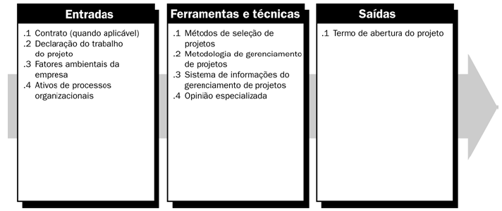
Planejar o gerenciamento do Escopo
Entradas
Ferramentas e
Técnicas
Saídas
1. Plano de gerenciamento
De projeto
2. Termo de Abertura do
Projeto
3. Ativos de processos
Organizacionais
4.Fatores ambientais
Da empresa
1. Opinião Especializada
2.Reuniões
1. Plano de gerenciamento
Do escopo
2. Plano de gerenciamento
Dos requisitos
Termo de Abertura do Projeto
Previsões

Slide 8
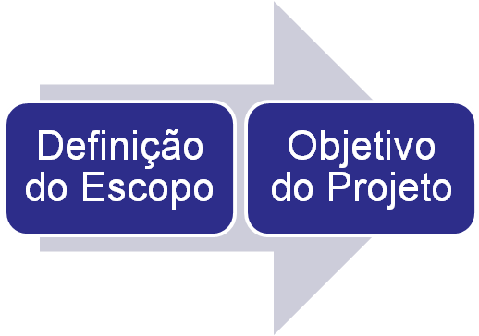
Planejar o gerenciamento do Escopo
O Planejamento do Escopo requer um balanceamento cuidadoso entre as ferramentas, recursos e diversos outros fatores para garantir que os esforços realizados na definição do escopo estejam alinhados com os objetivos do projeto

Slide 9
Plano de gerenciamento do Escopo
Descreve como o escopo será gerenciado.
Como as modificações do escopo serão identificadas, classificadas e integradas ao projeto.
Qual a probabilidade do escopo mudar, a frequência e quanto
Pode ser um documento isolado ou parte do plano de projeto.

Slide 10
Coletar os requisitos
Entradas
Ferramentas e
Técnicas
Saídas
1. Plano de gerenciamento
De escopo
2.Plano de gerenciamento
De requisitos
3. Plano de gerenciamento
Das partes interessadas
4.Termo de abertura do
Projeto
5. Registro das partes
interessadas
1.Entrevistas
2.Grupos de discussão
3. Oficinas facilitadas
4. Técnicas de criatividade
Em grupo
5. Técnicas de tomada de
Decisão
6. Questionários e pesquisas
7. observações
8. protótipos
9. benchmarking
10. diagramas de contexto
11. análise de documentos
1. Documento de requisitos
2. Matriz de rastreabilidade
Dos requisitos
Termo de Abertura do Projeto
Previsões

Slide 11
Coletar os requisitos
Inclui toda a fase de coleta e documentação dos requisitos para o projeto.
Diferentes documentos de requisitos podem ser utilizados para documentos todos os requisitos do produto.
Matriz de rastreabilidade estabelece uma ligação dos requisitos do produto desde suas origens até as entregas que os satisfazem.
Notes:
MEMORIA DESCRITIVO → VERSIONAMENTO
<número>

Slide 12
Definir o Escopo
Entradas
Ferramentas e
Técnicas
Saídas
1. Plano de gerenciamento
Do escopo
2. Termo de Abertura do
Projeto
3. Ativos de processos
Organizacionais
4. Documentos de
requisitos
1. Opinião Especializada
2. Análise de Produto
3. Geração de alternativas
4. Oficinas facilitadas
1. Especificação do escopo
Do projeto
2. Atualizações nos
Documentos do projeto
Termo de Abertura do Projeto
Previsões

Slide 13
Definir o escopo
(Especificação do escopo do projeto)
Inclui as entregas, objetivos, estimativas, restrições e uma declaração de trabalho do que deve ser feito.
Serve como base para futuras decisões e inclui critério para determinar se o projeto ou suas fases foram bem sucedidas.
Recomendado que seja escrita mesmo que algum elemento já tenha sido incluído no termo de abertura.
Notes:
MEMORIA DESCRITIVO → VERSIONAMENTO
<número>

Slide 14
Criar EAP
Entradas
Ferramentas e
Técnicas
Saídas
1. Plano de gerenciamento
De escopo
2. Especificação do escopo
Do projeto
3. Documentação dos
requisitos
4. Ativos de processos
Organizacionais
5.Fatores ambientais
Da empresa
1. Opinião Especializada
2.Decomposição
1. Linha de base do escopo
2. Atualizações nos
Documentos do projeto
Termo de Abertura do Projeto
Previsões

Slide 15
Criar a EAP
EAP:
  É um agrupamento dos componentes do projeto, orientados para o resultado principal, que organiza e define o escopo total do projeto.
Deve ser construída com base nos entregáveis do projeto:
  Devem ser gerenciáveis, integráveis e mensuráveis.
Qualquer atividade que não estiver na EAP está fora do escopo do projeto.

Slide 16

Criar a EAP

Slide 17
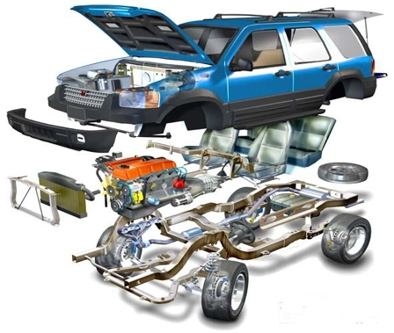
Criar a EAP

Slide 18
EAP – Estrutura Analítica do Projeto
Em inglês WBS (Work Breakdown Structure).
É o resultado da decomposição dos elementos e componentes do projeto.
Define o trabalho a ser realizado em termos de entregas.
Garante que todo o trabalho necessário esteja identificado.

Slide 19
Decomposição do Escopo
É a subdivisão de entregas do projeto em componentes menores e mais gerenciáveis até que todo o trabalho do projeto tenha sido identificado.
Gera a linha de base de trabalho para medição do progresso e exercer o controle.

Slide 20
EAP – Estrutura Analítica do Projeto
Os níveis mais inferiores da EAP são chamados de pacotes de trabalho.
Tem como principais objetivos:
  Identificar tarefas do projeto
  Fornecer um mapa do que será executado.
  Facilitar o processo de controle.
  Estabelecer um ponto de partida para o cronograma e os custos.
  Auxiliar na atribuição e distribuição das atividades

Slide 21
Pacotes de Trabalho
São os itens no nível mais baixo da EAP (e podem ser quebrados em atividades e tarefas).
Devem ser identificadas como unidades gerenciáveis que podem ser planejadas, orçadas, cronogramadas e controladas

Slide 22
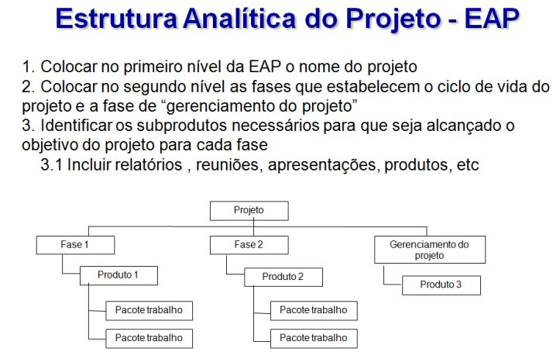
Decomposição do Escopo

Slide 23
EAP – Estrutura Analítica do Projeto

Slide 24
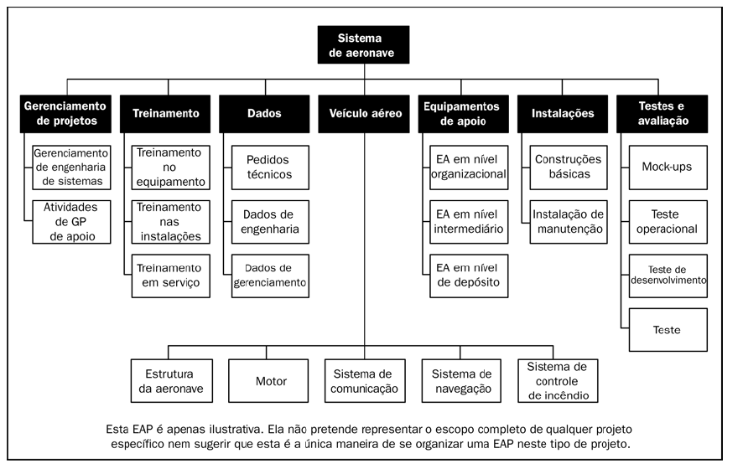
EAP – Estrutura Analítica do Projeto

Slide 25
EAP – Estrutura Analítica do Projeto
Como seria a EAP do projeto da CONSTRUÇÃO DA SUA CASA?

Slide 26
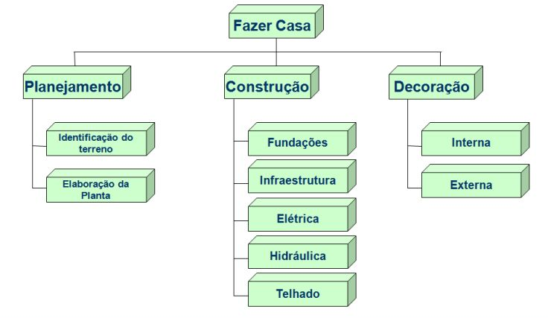
EAP – Estrutura Analítica do Projeto

Slide 27
Regra das 80 horas
Cada tarefa deve ser decomposta em pacotes de trabalho que não requerem mais do que 80 horas para ser completados.
Pacotes acima de 80 horas acabam se tornando muito complicados de serem gerenciados.

Slide 28
Dicionário da EAP
Contém o conteúdo detalhado dos componentes contidos em uma EAP.
Para cada componente da EAP inclui um código do identificador de conta, uma declaração de trabalho, etc.
Pode incluir também:
  Referências técnicas,
  Requisitos de qualidade,
  Recursos necessários,
  Estimativas de custo,
  Etc.

Slide 29
Validar o Escopo
Entradas
Ferramentas e
Técnicas
Saídas
1. Plano de gerenciamento
De projeto
2. Documentos dos
requisitos
3. Matriz de rastreabilidade
De requisitos
4.Entregas verificadas
5. Dados de desempenho
Do trabalho
1. Inspeção
2.Técnicas de tomada de
Decisão em grupo
1. Entregas aceitas
2. Solicitações de mudança
3. Informações sobre o
Desempenho do trabalho
4. Atualizações nos
Documentos do projeto
Termo de Abertura do Projeto
Previsões

Slide 30
Validar o Escopo
É a aceitação formal do escopo do projeto.
A verificação do escopo refere-se à aceitação dos resultados do trabalho ao passo que o controle de qualidade refere-se principalmente à exatidão dos resultados do trabalho.
Deve ocorrer ao final de cada fase do projeto.
A verificação é feita por meio de inspeções ou auditorias que verificam o trabalho de forma a assegurar que eles foram completados correta e satisfatoriamente em conformidade com os requisitos.

Slide 31
Controlar o escopo
Entradas
Ferramentas e
Técnicas
Saídas
1. Plano de gerenciamento
De projeto
2. Documentos dos
requisitos
3. Matriz de rastreabilidade
De requisitos
4.Ativos de processos
organizacionais
5. Dados de desempenho
Do trabalho
1. Análise de variação
1. Informações sobre o
Desempenho do trabalho
2. Solicitações de mudança
3. Atualizações no plano
De gerenciamento do
projeto
4. Atualizações nos
Documentos do projeto
5. Atualizações no
Ativos de processos
organizacionais
Termo de Abertura do Projeto
Previsões

Slide 32
Controlar o escopo
Influencia os fatores que criam mudanças no projeto e de controlar o impacto dessas mudanças.
Alterações no escopo podem requerer alterações no custo, tempo, qualidade e outros objetivos.
Mudanças podem vir de diferentes fontes.

Slide 33
Controlar o escopo
Deve cuidar para que os fatores geradores de mudanças estejam em concordância com os objetivos e necessidades do projeto.
Deve determinar QUANDO, QUANDO, POR QUEM e POR QUÊ foram feitas alterações.
Gerencias as mudanças a medida que ocorram
Deve administrar o impacto das alterações sobre todos os demais processos associados

Slide 34
Controlar o escopo
São procedimentos formais, documentados, que definem os passos pelos quais documentos oficiais do projeto podem ser alterados.
Sistemas de controle de mudanças podem incluir um Comitê de Controle de Alterações (Change Control Board ou CCB)
  Tem responsabilidade de aprovar ou rejeitar alterações.
  Formulários de solicitação de mudanças
Deve incluir procedimentos para alterações de emergência.

